Slide 1
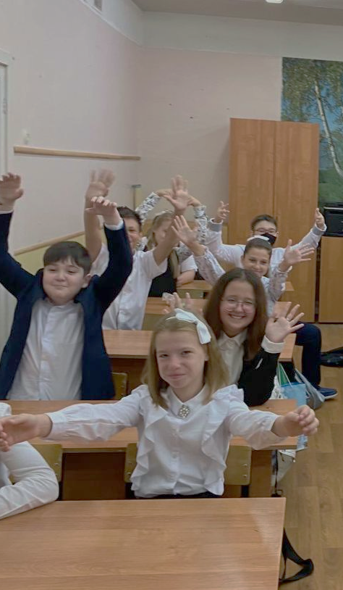
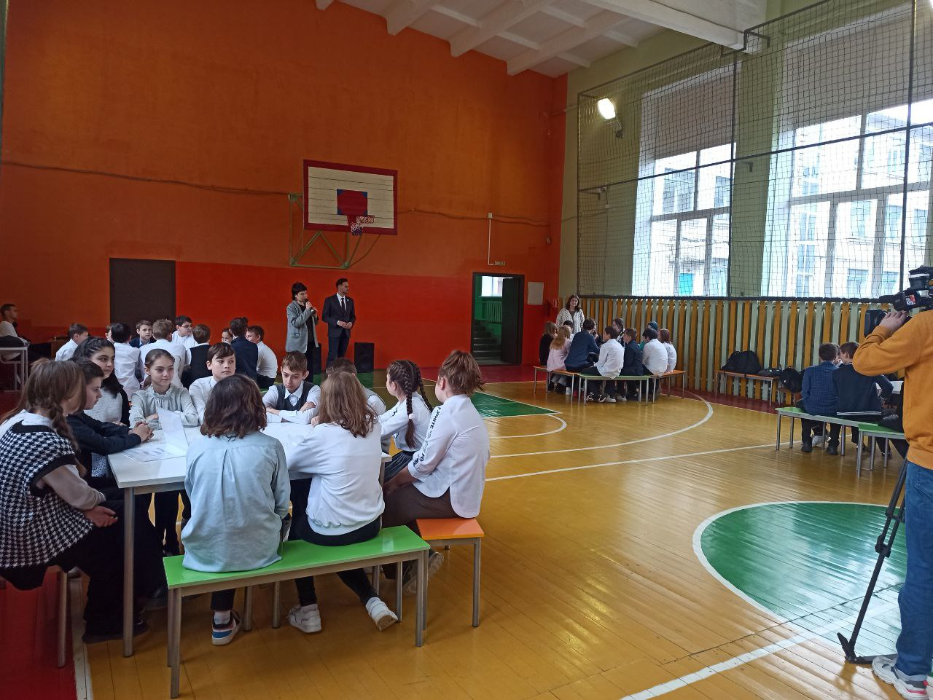
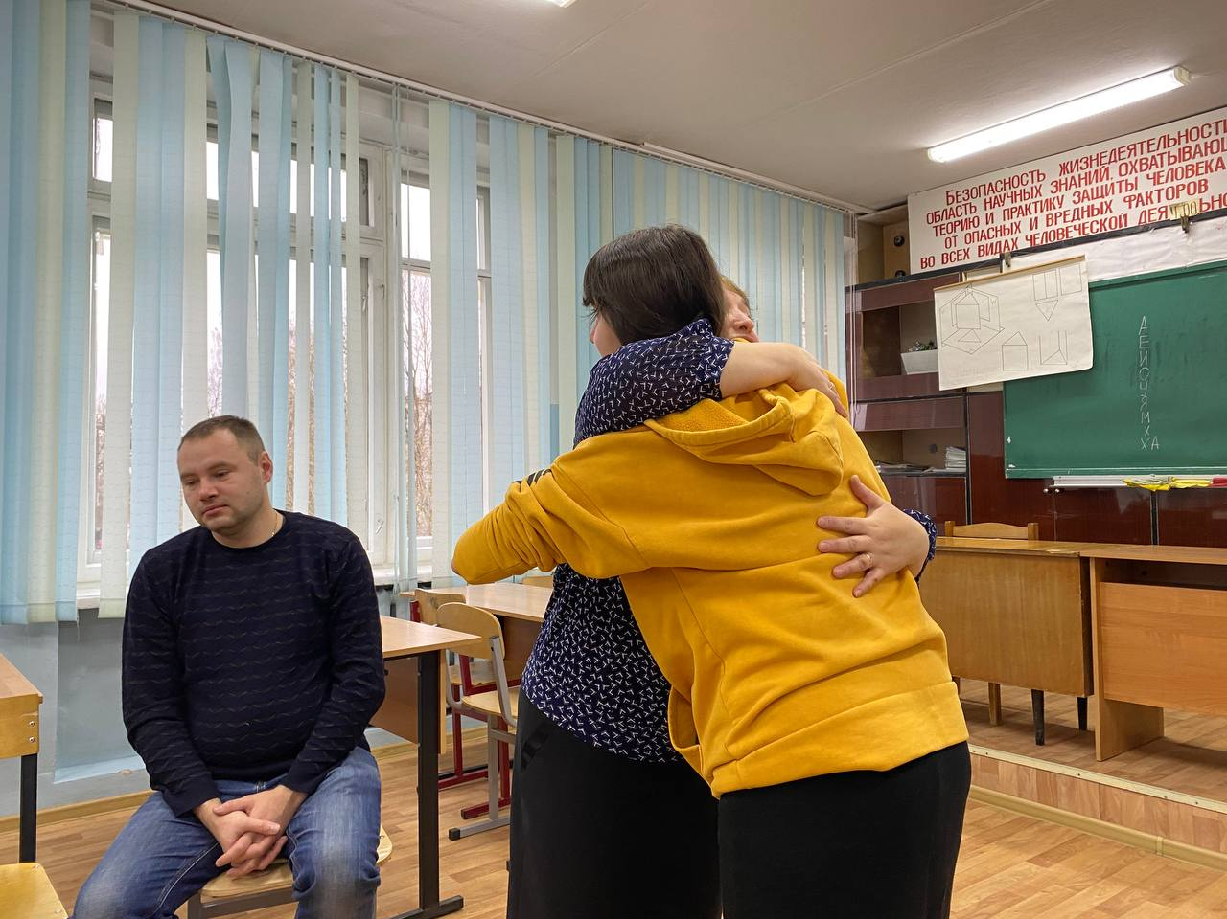

  ЖС «Буллинг»
Калужская область

Slide 2

Ученик
Карина
Возраст: 12 лет
Место жительства: г. Калуга
Контекст: хорошо учится, нормальная семья, насмешки над внешним видом, замкнутая, молчаливая, в классе ни с кем не общается, есть друзья на танцах
Потребности: общение со сверстниками, защищенность
Как решает: старается быть ближе к учителю, не вступает в диалог с одноклассниками
Ограничения: боится рассказать родителям, боится быть не понятой, считает себя виноватой в травле
«Я так привыкла бегать, что для меня
это стало нормой»

Slide 3
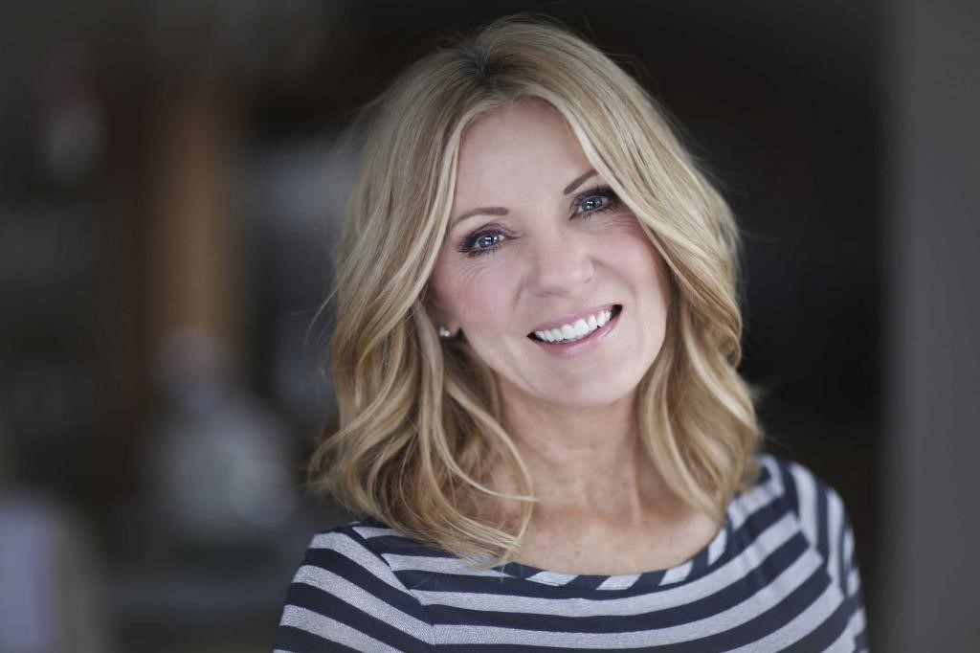
Родитель
Елена Андреевна
Возраст: 40 лет
Место жительства: г. Калуга
Контекст: много работает, ответы на вопросы ищет в интернете, коммуникабельна, общительна, мало свободного времени, чувство вины из-за того, что не уделяет внимания
Потребности: алгоритм действий (как поступить, к кому обратиться), поддержка
Как решает: изучает тему в интернете, обращается в школу
Ограничения: нет четкого понимания проблемы
«Порой думаешь, что причина во мне,
я не заметила»

Slide 4

Учитель
Ольга Константиновна
Возраст: 40 лет
Место жительства: г. Калуга
Контекст: хороший предметник, средняя заинтересованность, перегруз на работе
Потребности: признание, информация, повышение самооценки, повышение статуса
Как решает: старается проблему не замечать, тихо поговорить с жертвой и агрессором, только потом обращаться к психологу
Ограничения: важно, что о ней думают, боится выглядеть некомпетентной, важно мнение администратора
«Это дети, сами разберутся»

Slide 5
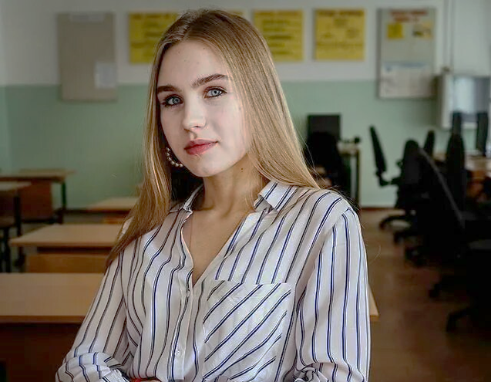
Студент
Диана
Возраст: 20 лет
Место жительства: г. Калуга
Контекст: последний курс филологического факультета, хорошо учится, активно участвует в волонтерских движениях, свидетель буллинга во время практики, считает, что о проблемах надо говорить, тогда они решаемы
Потребность: знания по конфликтологии, повышение самооценки, признание
Как решает: изучает тему в интернете, ходит на тренинги, развивает эмпатию и готовность откликнуться на проблему
Ограничения: нет четкого понимания проблемы
«Хочу не закрывать глаза, а помочь ребенку»

Slide 6
Наша задача –
смена мотивации
родитель
студент
Готовность к решению
проблемы
ребенок
учитель
родитель
ребенок
студент
Бездействие
учитель
Нехватка информации
Осведомленность о проблеме

Slide 7
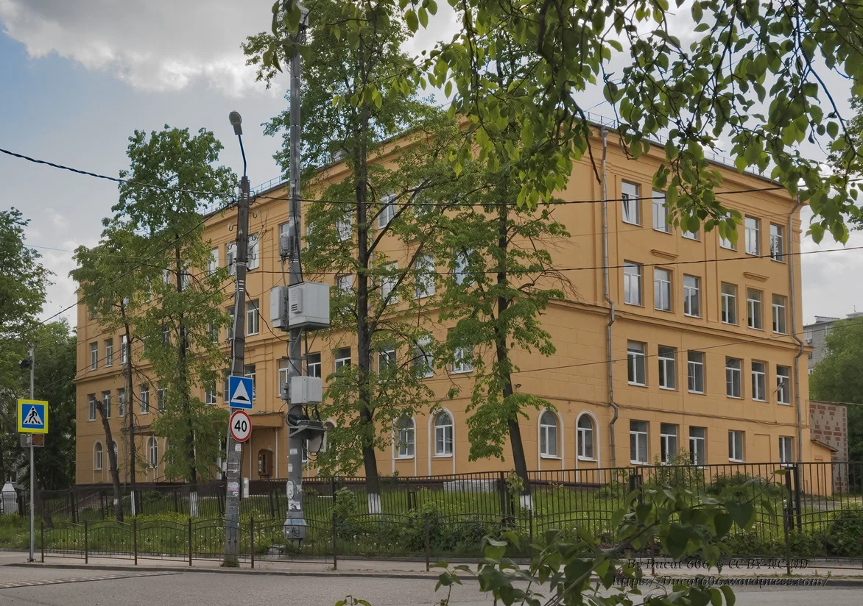
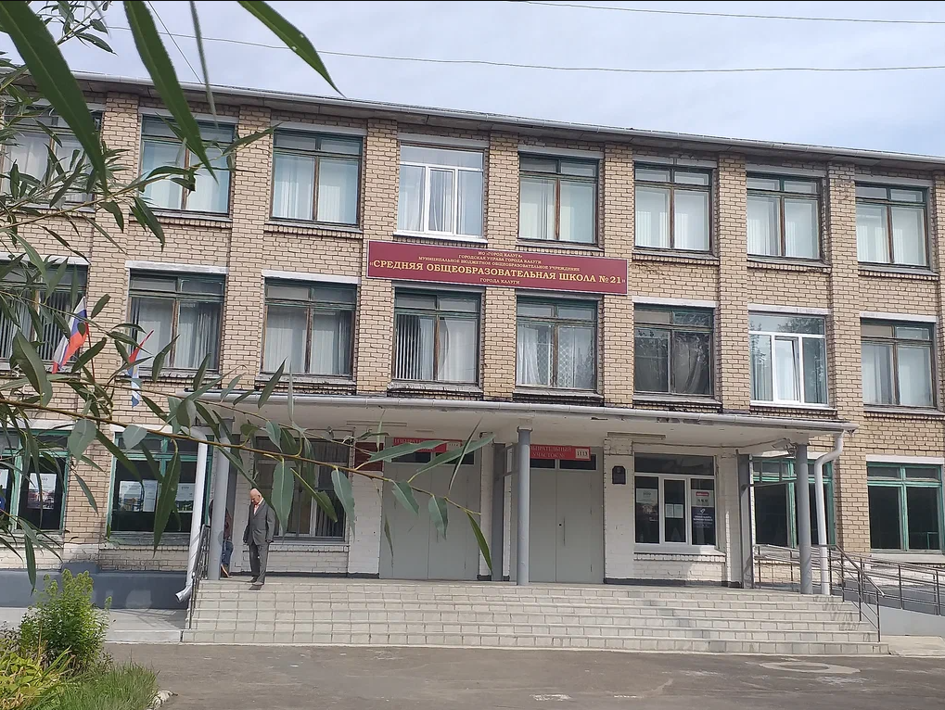
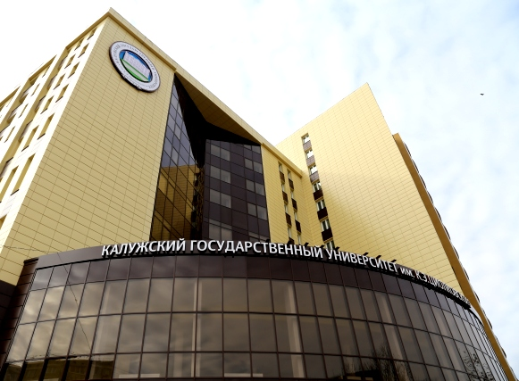
Участники проектов
Пилот затронул более 500 человек:
162 ученика
21 учитель
25 студентов
Около 300 родителей
МБОУ СОШ №8 г. Калуги
МБОУ СОШ №21 г. Калуги
КГУ им. К. Э. Циолковского

Slide 8

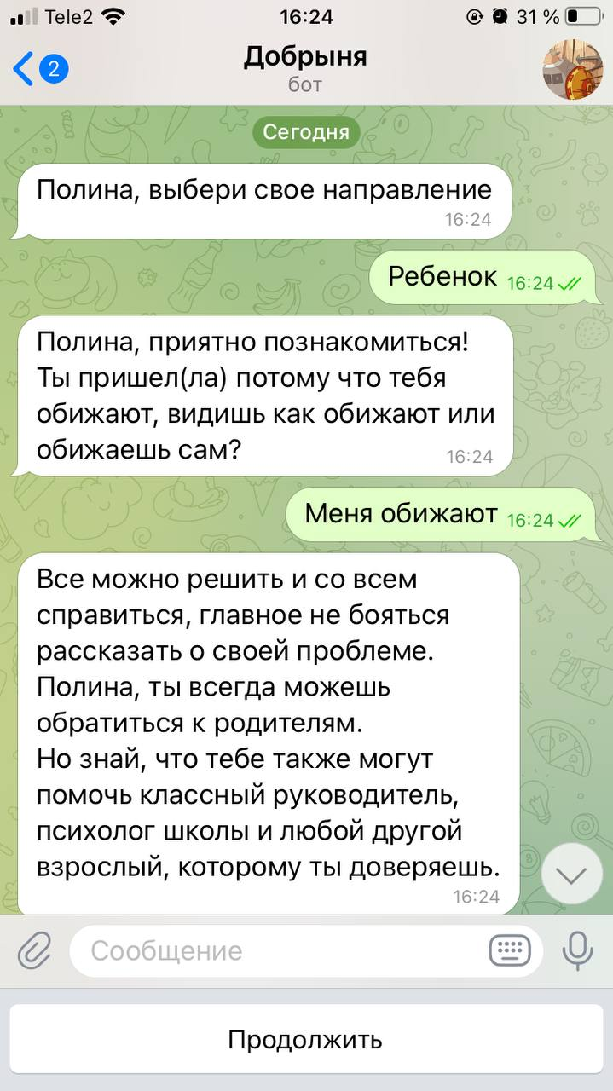
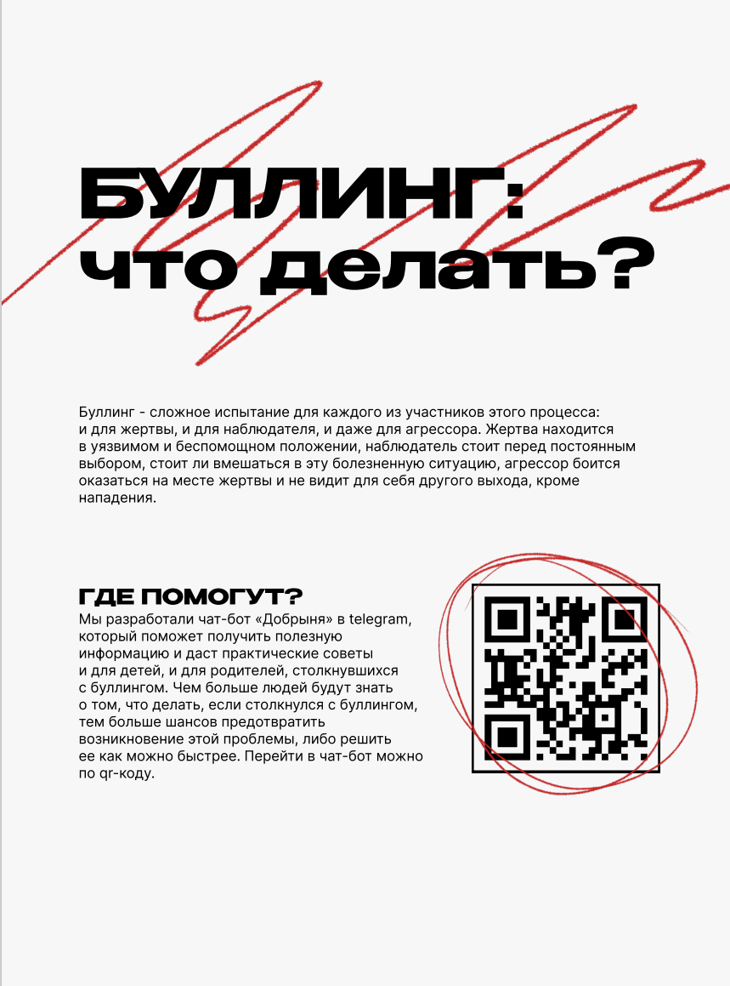
Прототип решения
Чат-бот «Добрыня»
Функционал:
Для детей
  Что такое буллинг
  Как рассказать родителям (взрослым)
  Как вести себя с агрессором
  Как изменить свое поведение
  Как справиться со сложными эмоциями
Для родителей:
  Что такое буллинг
  Что делать если ребенка обижают
  Что делать, если обижает ребенок
  Что делать, если ребенок видит, как обижают другого
Ссылки на информационные ресурсы по теме буллинга, телефоны доверия

Slide 9
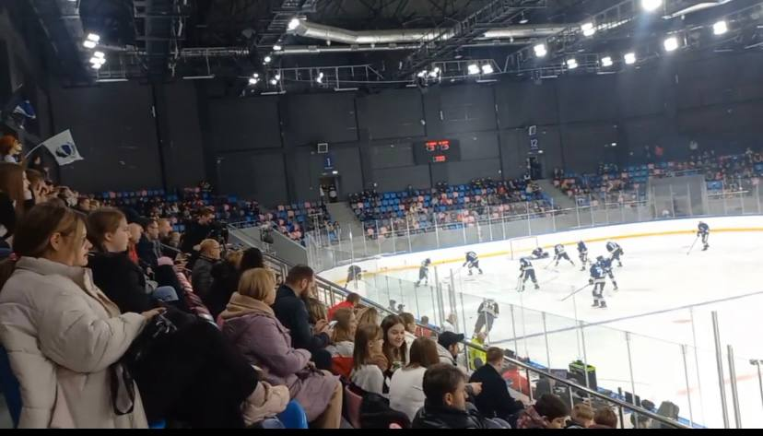
Прототип решения
Проект «Будем вместе»
Комплекс мероприятий
Участники: МБОУ СОШ №8, №21 г. Калуги
Для детей
Классные часы по профилактике буллинга
Тренинги по ненасильственному общению
Тренинг «Как правильно вести себя в конфликтной ситуации, делиться эмоциями»
Тренинги по созданию гармоничного общения, развитие коммуникативных навыков,
Тренинги по копинг-стратегии, навыки подачи обратной связи
Совместные мероприятия с родителями и учителем

Slide 10
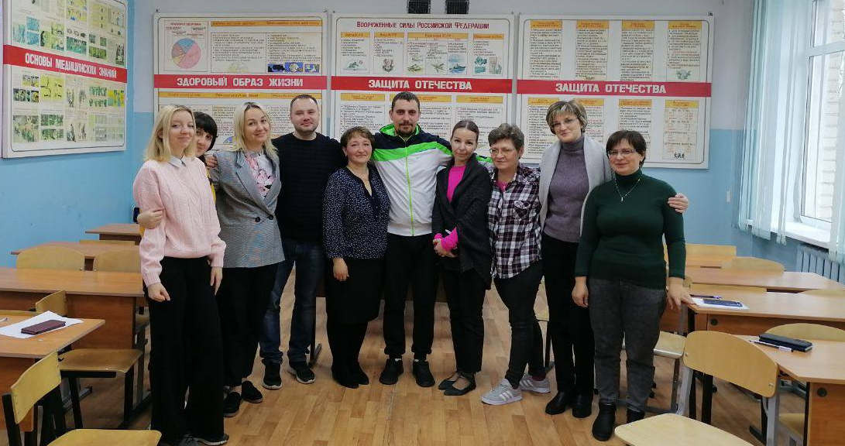
Прототип решения
Проект «Будем вместе»
Участники: МБОУ СОШ №8, №21 г. Калуги
Для учителей
Тренинги по профилактике профессионального выгорания
Обучающий модуль «Как выявить и предотвратить буллинг»

Slide 11
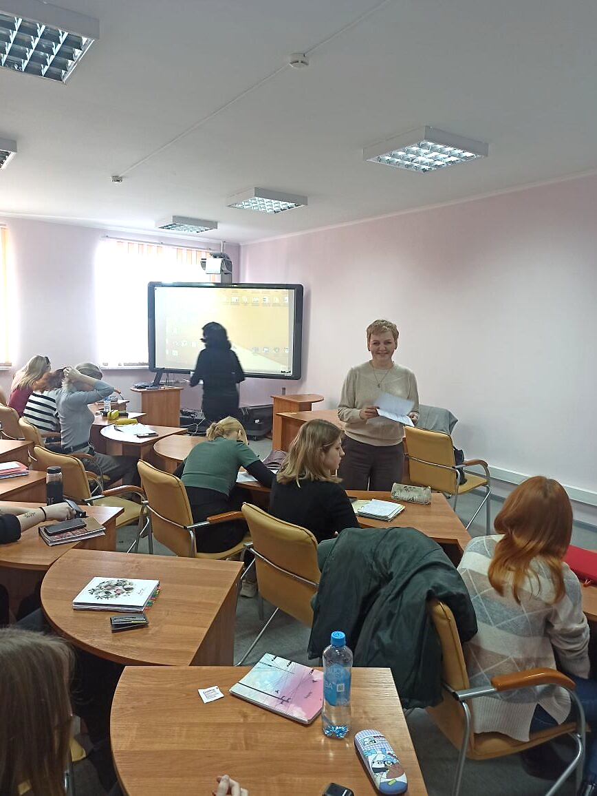
Прототип решения
Модуль для студентов
(не менее 54 часов)
0
Лекции на тему буллинга (18 часов):
Что такое буллинг, предпосылки возникновения, его структура, психологическая диагностика склонности к возникновению
Практические занятия (36 часов):
тренировочная часть (разбор кейсов – видеоролики со скрытой проблемой и рефлексия по ним, кейсы по взаимодействию в группе, задание на описание ситуации с выявленным буллингом и решение ситуации)
Выходной тест:
сформированность уровня чувствительности к проблеме.
Курс разработан институтом психологии и апробирован со студентами педагогических направлений Калужского государственного университета им. К.Э. Циолковского

Slide 12


Проектный план пилота
 | Создан чат-бот | 15.10.2022
 | Коллективные мероприятия с родителями | 15.05.2023
 | Проведены классные часы | 15.05.2023
 | Разработан и проведен обучающий модуль для учителей | 02.11.2022
 | Проведен тренинг по профилактике профессионального выгорания у учителей | 03.11.2022
 | Разработан и проведен обучающий кейс для студентов | 14.11.2022

Slide 13
Этапы создания сервиса
Этап | Сроки | Участники | Результат
1. Разработка и внедрение чат-бота Создание в телеграмм чат-бота, загрузка туда информации, видеороликов, ссылок и инструкций | 1 октября 2022 | Команда, психолог | Чат бот протестирован и работает
2. Разработка и внедрение проекта «Будем вместе» Необходимо согласие от школ и родителей на участие в проекте, разработка календарного плана внедрения, классных часов, тренингов, курсов для учителей | 1 октября 2022 | Команда, психолог, учителя, родители и дети пилотных школ, сотрудники института дополнительного образования, сотрудники министерства и управления образования | Протестированный проект, пилотируемый в 2 школах
3. Анализ метрик Анализ полученных результатов тестирования | 28 октября 2022 | Команда, психолог, учителя, родители и дети пилотных школ, сотрудники института дополнительного образования | Аналитический материал
4. Разработка модуля для студентов Подписание соглашения с КГУ, разработка и включение в учебный план обучения студентов педагогических направлений дисциплины Психология конфликтов в образовании | 1 сентября 2023 | Факультет психологии, администрация, студенты КГУ | Разработанный контент по дисциплине
5. Размещение ссылки на чат-бот на сайтах Ссылка на бот появляется на сайте «Вместе против буллинга» и на официальных сайтах школ дополнение и актуализация информации в боте | 1 декабря 2022 | Администрация сайта и школ | Распространение информации о боте
6. Тиражирование проекта «Будем вместе» Внедрение мероприятий проекта в школах г. Калуги | 31 мая 2024 | Ученики, родители, учителя, психологи школ, сотрудники института дополнительного образования, сотрудники министерства и управления образования | Внедренный проект

Slide 14
Метрики пилота
Метрика | Описание | Показатель на входе | Показатель на выходе
1.Информирова-нность о буллинге | Опрос детей и родителей 6-7 пилотных классов | 8 школа: 100% родителей встречались с буллингом 39% родителей не знают, как себя вести в ситуации буллинга. 21 школа: 32 % родителей не встречались с буллингом 44% родителей не знают, как вести себя в ситуации буллинга. | 8 школа: 100% родителей встречались с буллингом 35% родителей не знают, как себя вести в ситуации буллинга. 21 школа: 25% родителей не встречались с буллингом 20% родителей не знают, как вести себя в ситуации буллинга.
2. Количество посещений чат-бота | Калькулятор в чате | 0 | 2500
3. Роли и позиции в буллинге | Методика на выявление «буллинг-структуры», Е. Г. Норкина, тест для детей 6-7 пилотных классов | 8 школа: Инициаторы: 0 Помощники: 12% Защитники: 68% Жертвы: 16% Наблюдатели: 8%
4. Социометрия | Методика «Социометрия», Дж. Морено, тест для детей 6-7 пилотных классов
21 школа:
Инициаторы: 5%
Помощники: 10%
Защитники: 50%
Жертвы: 40%
Наблюдатели: 15%
8 школа:
Инициаторы: 5%
Помощники: 15%
Защитники: 40%
Жертвы: 20%
Наблюдатели: 10%
21 школа:
Инициаторы: 0%
Помощники: 3%
Защитники: 86%
Жертвы: 11%
Наблюдатели: 0%
8 школа:
Не адаптированы в классе:
2 ученика
Доверяют:
Родителям: 60%
Друзьям: 60%
Классному руководителю: 15%
Учителям 10%
21 школа:
Высокий процент неодобрения среди одноклассников:
1 ученик
Доверяют:
Родителям: 76%
Друзьям: 33%
Классному руководителю: 19%
Учителям 5%
8 школа:
Не адаптированы в классе:
2 ученика, находятся в «зоне риска» – 2 ученика
Доверяют:
Родителям: 60%
Друзьям: 60%
Классному руководителю: 15%
Учителям 10%
21 школа:
Высокий процент неодобрения среди одноклассников:
0 учеников
Доверяют:
Родителям: 82%
Друзьям: 86%
Классному руководителю: 70%
Учителям 30%

Slide 15
Метрики пилота
Метрика | Описание | Показатель на входе | Показатель на выходе
5. Профессиональное выгорание | Опросник «Профессиональное выгорание» (русскоязычная версия Н. Водопьянова, Е. Старченкова), тест для учителя в пилотных классах | 8 школа 9 преподавателей демонстрируют низкий и крайне низкий уровни эмоционального выгорания, 3 преподавателя - средний. 21 школа 6 преподавателей демонстрируют низкий и крайне низкий уровни эмоционального выгорания, 3 преподавателя - средний. | 8 школа 9 преподавателей демонстрируют низкий и крайне низкий уровни эмоционального выгорания, 3 преподавателя - средний. 21 школа 7 преподавателей демонстрируют низкий и крайне низкий уровни эмоционального выгорания, 2 преподавателя - средний.
6. Ситуативная тревожность | Шкала оценки уровня реактивной и личностной тревожности, Ч.Д. Спилбергер, тест для детей 6-7 пилотных классов | 8 школа 12 учеников демонстрируют умеренный уровень тревожности, 3 - низкий, 4 - высокий. 21 школа 12 учеников демонстрируют умеренный уровень тревожности, 3 – низкий, 6 – высокий. | 8 школа 16 учеников демонстрируют умеренный уровень тревожности, 5 - низкий, 3 - высокий. 21 школа 15 учеников демонстрируют умеренный уровень тревожности, 3 – низкий, 3 – высокий.
7. Сформированность компетенции студента | Сформированность конкретного индикатора ПК-6 (Готовность к взаимодействию с участниками образовательного процесса) | У 70% участников группы сформированы базовые ЗУВ в рамках предшествующего этапа | У 100% участников группы сформирован уровень чувствительности к проблеме
Notes:
Учащиеся 8 школы не демонстрируют повышения или понижения уровня тревожности, но обстановка в классе ухудшается – социометрия показывает сложную ситуацию в классе, повышено проявление агрессии в сравнении с предыдущими результатами. Стоит отметить, что 8 школа не выходила на связь, не присылала отчётов о проведенных мероприятиях. Исходя из результатов психологического исследования и информации, которую мы получили, мы можем заключить, что предложенные мероприятия не проводились, ситуация в классе ухудшается.
Учащиеся 21 школы демонстрируют лучшие результаты, в сравнении с первым срезом. Повышается уровень доверия, особенно к друзьям и классному руководителю, отношения в классе значительно улучшились, о чем свидетельствует увеличение числа выборов в социометрии. 21 школа продемонстрировала высокую заинтересованность в проекте, классный руководитель был активным, инициативным и вовлеченным, по окончании проекта отметил положительную динамику и намерен продолжать работу самостоятельно.
Важно выделить, что большую роль в реализации любого проекта, направленного на работу с детским школьным коллективом, крайне важна заинтересованность и готовность к работе классного руководителя, в противном случае, любая работа, предложенная для профилактики или решения проблемы, окажется нерезультативной.
Мы смогли доказать результативность разработанной программы и получили подтверждение в результатах диагностики – класс 21 школы, проводивший все предложенные мероприятия, согласно программе, больше не имеет риска буллинга, имеет хороший эмоциональный тон. В то же время, неожиданно ставший контрольной группой, класс 8 школы, не проводя никаких мероприятий, находится в ухудшающихся условиях, которые приведут или уже привели к буллингу.

Slide 16
Апробация майнора «Буллинг» проведена во втором семестре со студентами выпускного курса направления подготовки Психология (объем группы 15 человек).
- Апробирована методика и процедура входного контроля знаний, умений и владений, являющихся базовыми для формирования чувствительности к проблеме в группе студентов выпускного курса.
Необходимые представления: о структурных элементах конфликта и его динамике
Необходимые умения: способны определять предмет, участников конфликта, инцидент, прогнозировать динамику конфликта, определять зарождение конфликтной ситуации
Необходимые владения: способны выделять детали, значимые для конструктивного и деструктивного развития конфликта.
Процедура входного контроля
Студентам демонстрируется короткий видеоролик зарождения конфликта между подростками. Выбор видеопредьявления обоснован тем, что такой формат лучше, чем текст моделирует реальную ситуацию (текст можно перечитать, а при видео демонстрации все происходи как в жизни), вместе с этим в ситуации обучения возможен повторный показ ролика с акцентами на моментах, на которые важно обратить внимание.
После просмотра студент получает индивидуальное задание из 10 вопросов закрытого (с выбором 1 варианта ответа) и полузакрытого (выбор одного варианта и необходимость дать собственные комментарии) типа. По завершении выполнения студенту предлагается по пятибалльной шкале оценить сложность каждого задания(1балл очень легко-5 баллов очень сложно)
Когда индивидуальное задание выполнено и сдано происходит обмен мнениями, совместное обсуждение выполнения каждого задания и выбирается наиболее соответствующие ситуации варианты.
Таким образом, предложенное задание входного контроля выполняет задачи:
- диагностики сформированности необходимых знаний. Умений, владений «на входе»;
-осознания элементов задания, вызывающих у студента сложность при выполнении;
- актуализации знаний необходимых для успешного освоения курса.
Цель образовательного модуля: формирование знаний, умений, владений студентов направления подготовки Педагогическое образование в проблемном поле ранней диагностики и профилактики ситуаций буллинга в образовательной организации.
- Определено основное содержания образовательного модуля, апробированы элементы технологий и методик, которые будут использованы при реализации модуля.
Одной из наиболее интересных тем для дискуссии стал вопрос: «Что, на Ваш взгляд, является важным для наблюдения педагога?».
Студенты познакомились с методикой «Опросник атмосферы в школе (Опросник риска буллинга (ОРБ) (А.А. Бочавер, В.Б. Кузнецова, Е.М. Бианки, П.В. Дмитриевский, М.А. Завалишина, Н.А. Капорская, К.Д. Хломов)».
Опросник предназначен для диагностики риска буллинга среди подростков. Для применения опросника среди школьников ему дано обобщённое название «Опросник атмосферы в школе», которое позволяет избежать акцентирования темы травли на этапе опроса и снижает возможность «наведённых» ответов. Данная методика проводится анонимно, может быть использована для диагностики риска буллинга в 5-11 классах.
- В рамках отчетного периода начата разработка компетентностного тестирования, направленного на определение уровня сформированности чувствительности к проблеме.

Slide 17
Необходимо для внедрения
Финансы:
Разработка чат-бота и обслуживание – 30 000 р.
Запись видеороликов – 30 000 р.
Итого: 60 000 р.
IT-инфраструктура
Чат –бот на платформе Телеграмм
Задачи команды
Сопровождение работы чат-бота, наполнение и актуализация информации
Координация внедрения мероприятий проекта «Будем вместе»
Координация реализации учебного модуля для студентов
Команда:
Руководитель проекта
2 психолога
1 специалист для сопровождения бота
2 педагога
2 преподавателя для разработки курсов
Административный ресурс:
Поддержка министерства и управления образования
Поддержка администрации КГУ

Slide 18
Эволюция сервиса
Жизнь после акселератора
Чат-бот «Добрыня»
Ссылка на бот в чатах класса
Ссылка на бот на сайтах школ и сайте «Вместе против буллинга»
Проект «Будем вместе»
Проект «Будем вместе» в пилотных школах
Проект «Будем вместе» во всех школах Калужской области
Разработка тем: кибербуллинг, буллинг учителями, буллинг учителей
Модуль для студентов
Дисциплина в учебном плане пед. направлений (не менее 54 часов)
Факультатив у выпускников
Сейчас
31.05.2023
31.05.2024

